Slide 1

通信原理电子课件
第九章 差错控制编码
制作人 李果
2003年12月

Slide 2
第九章 差错控制编码
这章讲述的内容
差错控制编码基本概念
汉明码
线性分组码
循环码
卷积码

Slide 3
9.1 引 言
数字信号在传输中，遇噪声和干扰，在收端判决时可能会判错。减小误码率措施有:
合理选择调制方式{信号正交,合适的系统带宽,信道因素}；
增大信号发射功率；
改善信道传输特性；
合理选择接收方式｛相干、非相干、最佳｝
提高接收机同步性能
差错控制编码

Slide 4
差错控制编码方式(有针对性)
汉明码、循环码
加性高斯白噪声。误码的出现是分散的。
卷积码、循环码
脉冲噪声；衰落。误码的出现是集中的。
差错控制方法
反馈检验法：收端收到码组后，反馈回发端，与原发码组比较确认。传输效率低；双向信道；设备技术简单。
检错重发法: 收端收到码组后，检查出错误后，要求重法。只需很少的监督元；检错编码对信道适应能强； 双向信道；不能用于实时传输；信道噪声大时，出现“重发循环”。
例如：

Slide 5
自动请求重发系统ARQ(Automatic Repeat Quest)
双向信道
信道编码及缓冲存储器
信源
输出缓冲存储器
信道译码
N
“重发”
Y
指令发生器
发送控制
N
N

Slide 6
3. 前向纠错法：收端收到码组后，能检查出错码的位置，自
动纠错。单向信道；实时传输；监督元位数多,影响传输
效率；设备技术复杂。
4. 混合法：检纠结合。噪声大错码多按检错重发工作，噪声
小错码少按前向纠错工作。
问题核心：如何实现以下功能
错误的检查
错误的纠正

Slide 7
9.2 信道编码基本概念
1. 例如：用“0”、“1”传输天气预报信号。
晴 “0”
“1/0”阴
因噪声传输出错
阴 “1”
“0/1”晴
如用2位二进码“00”、“11”传输以上天气预报信号
“10/00”
可检错，但不知哪位错
晴 “00”
“01/00”
“11/00”
因噪声传输出错
“10/11”
不可检错误(超出检错范围)
阴 “11”
“01/11”
“00/11”
一般把“00”,“11”称为许用码组，而“01”、“10”称为禁用码组。
把原信息位后附加的码元称为监督位。

Slide 8
如用3位二进码“000”、“111”传输以上天气预报信号
“100/000”； “010/000”； “001/000”
晴 “000”
仅错1位的概率最大，自动纠1位错码。
出错
(阴 “111”)
“101/000”； “011/000”；“110/000”
仅错2位可检错，但不知哪位错。
“111/000”
不可检错误(超出检错范围)
差错控制编码码组(系统码)构成
信息位 监督位
监督元与信息元 满足线性方程称为线性码。
监督元只监督本码组的信息元称为线性分组码(汉明码;循环码)。
监督元除监督本码组的信息元还监督前(N-1)个码组的信息元，称为线性非分组码(卷积码)。

Slide 9
2. 分组码
(1). 线性分组码定义
用（n，k）表示线性分组码。
k位信息元
r位监督元
码组长度n＝k+r
r/n 称为多余度（冗余度）。越大纠、检能力越强。
k/n 称为编码效率。越大纠、检能力越弱。

Slide 10

(2). 码重W、码距d、以及最小码距d₀
码重W：分组码中“1”码的位数。
(11010100), W=4。
码距d：分组码中两个码组对应位取不同值的位数。即两码
组模2加所得码组的码重。
( 1 1 0 1 0 1 0 0 )
( 0 0 1 0 0 0 1 0 )
d=6
( 1 1 1 1 0 1 1 0 )
最小码距d₀:
某种编码生成的码组集合中，各个码组间距离的最小值。

Slide 11

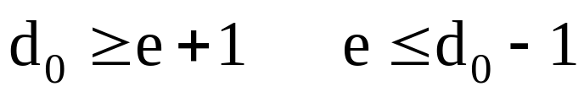

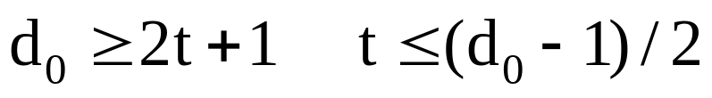
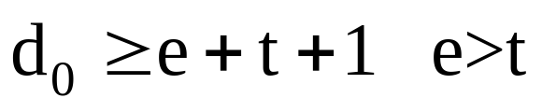
线性分组码具有封闭性 (码组集合中任意两个码组模2和
所得码组仍为该集合中的码组)。所以码组集合中，码组
的最小重量就等于最小码距。全零码除外。
最小码距d_{0，}直接关系到检错、纠错的能力。 d₀ 越大检
错、纠错的能力越强。
(3). 最小码距d₀与纠检能力的关系：
当许用码组集合M一定， d₀ 一定，
只检 个以下(含 个)的错码,要求
或
只纠 个以下(含 个 )的错码,要求
或
既检 个又纠 个错码，要求
Notes:
检查e个错误的含义：
a. 传输时产生e个错误以下时，接收机能够发现，
b. 传输超过e个错误时，接收机不能保证发现，即超过e个错误后，接收到码字变为其它码字
c. 最小汉明距与e关系
接收机判决准则：
最小汉明距准则：接收矢量与码字汉明距离最近的码字最为判决输出。
纠正t个错误含义：
a.传输时产生t个以下错误时，接收机能够予以纠正
b. 传输时产生超过t个错误时，接收机不能予以纠正
c. 最小汉明距与t关系
检e纠t个错误的含义（e>t）：
a. 传输时产生e个错误以下时，接收机能够发现，
b. 传输超过e个错误时，接收机不能保证发现，即超过e个错误后，接收到码字变为其它码字
c. 传输时产生t个以下错误时，接收机能够予以纠正
d. 传输时产生超过t个错误时，接收机不能予以纠正

Slide 12
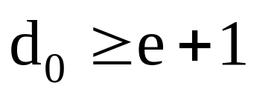
只检方式
检错圆
0
1
2
3
A
B
d₀
A、B码组为许用码集合中码距为d₀ 的(但不唯一)。
禁用码组都落在检错圆上。
许用码组都落在检错圆外。但码距大于等于d_{0 。}

Slide 13
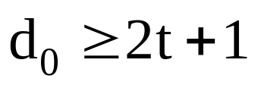
只纠方式
纠错圆
0
1
2
3
4
5
A
B
d₀
A、B码组为许用码集合中码距为d₀ 的，(但不唯一)。
禁用码组都落在纠错圆上。
纠错园上的码组都纠为圆心上的码组。
许用码组都落在纠错圆外。但码距大于等于d_{0 。}

Slide 14
检、纠结合方式
检错圆
纠错圆
A
B
1
t
d₀

Slide 15
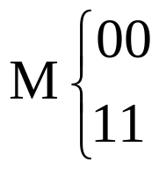
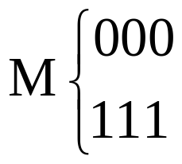
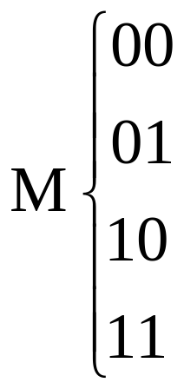
晴
如前例
d₀＝2
只检一位错不能纠错
阴
只检方式，能检2位错
晴
d₀＝3
只纠方式，能纠1位错
阴
不能检纠结合
晴
阴
d₀＝1
无检纠能力
多云
雨

Slide 16
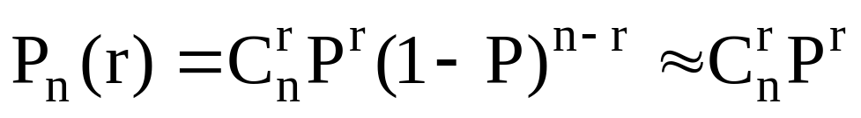
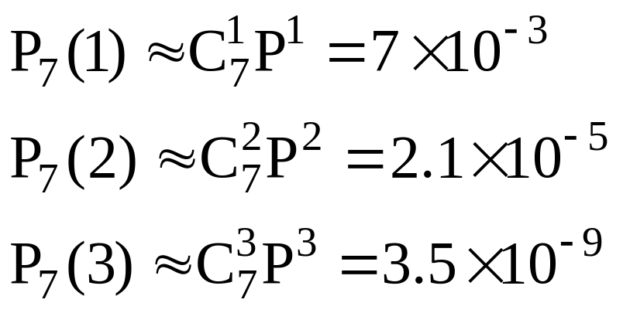
3. 差错控制编码的效果
如果误码率为P＝10^{－3}的BSC信道中，在码长为n＝7的码组中，恰好发生r个错码的概率为：
能纠1位错，出错的概率由10^{－3}降为10^{－5} 。
能纠2位错，出错的概率由10^{－3}降为10^{－9} 。

Slide 17
9.3 常用的简单编码
1. 偶监督码
信息位
监督位
(a_{n-1,} a_{n-2} a_{2,} a_{1,} a₀)
奇数个1 a₀ ＝1
偶数个1 a₀ ＝0
码组中1码个数为偶数
a_{n-1＋}a_{n-2＋ ＋}a_{2＋}a_{1＋}a₀＝0
模2加
检错能力：能检奇数个错码。
接收校验:
0
“无错或无奇数个错”
a_{n-1＋}a_{n-2＋ ＋}a_{2＋}a_{1＋}a₀＝
1
“有奇数个错”

Slide 18
2. 奇监督码
信息位
监督位
(a_{n-1,} a_{n-2} a_{2,} a_{1,} a₀)
奇数个1 a₀ ＝0
偶数个1 a₀ ＝1
码组中1码个数为奇数
a_{n-1＋}a_{n-2＋ ＋}a_{2＋}a_{1＋}a₀＝1
检错能力：能检奇数个错码。
接收校验:
1
“无错或无奇数个错”
a_{n-1＋}a_{n-2＋ ＋}a_{2＋}a_{1＋}a₀＝
0
“有奇数个错”

Slide 19
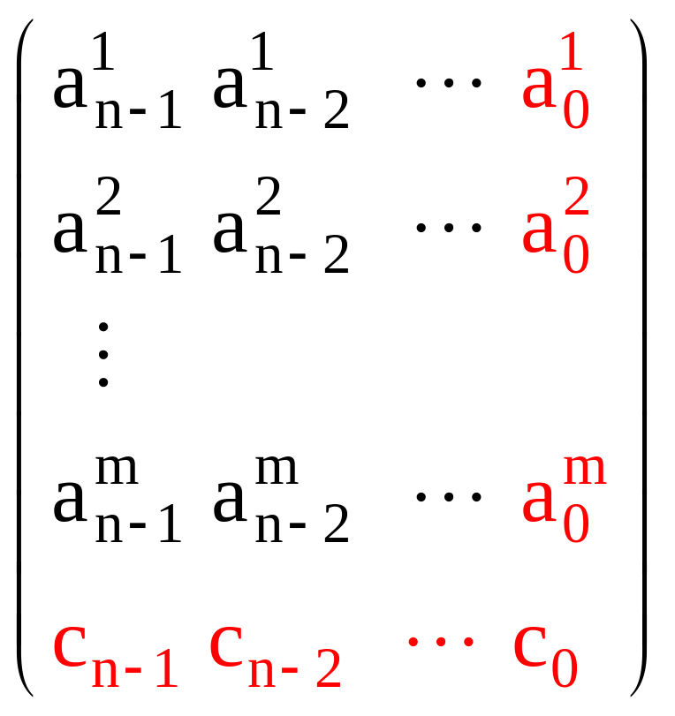
2维奇偶监督码(块奇偶监督码）
多个码组构成方阵
对方阵的行、列方
向都进行奇或偶监
督码的编码。

Slide 20
9.4 线性分组码
a_{n-1} | a_{n-2} |  |  |  | a₀
k位信息元
r位监督元
线性方程组
一. 汉明码：（纠一个分组中的1位错码 t＝1，d₀=3）
偶监督码是最简单的线性分组（n, n-1）,一个监督元。
如偶监督码
0
无错(极大的概率)
a_{n-1＋}a_{n-2＋ ＋}a_{1＋}a₀=S＝
1
有错
监督关系式
S称为校正子(伴随式)。一个校正子只有两个状态，可表示
有错与无错两个信息，而不能指出错码的位置。

Slide 21
如果增加一位监督元， a₁ 、 a₀ ，增加一个监督关系式
a₁与a_{n-1,} a_{n-2} a₂中部分码元构成监督关系
监督关系为
a₀与a_{n-1,} a_{n-2} a₂中部分码元构成监督关系
a_{n-1＋}a_{n-2＋ ＋}a₁=S₁
a_{n-1＋}a_{n-2＋ ＋}a₀= S₂
线性无关
两个校正子，能表示4种信息。
设想r个监督元， r个监督式， r个校正子，
全零无错
(S₁ S₂ S_{r})
2^{r}种状态
2^{r} －1＝n
表示n位码组中1位错码的n个位置。

Slide 22
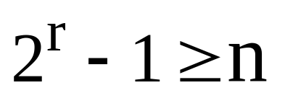
所以，一般码长为n，信息位数为k，监督位数r＝n－k。
如果希望用r个监督位构造出r个监督关系式来指示一位
错码的n种可能位置，则要求
(S₁ S₂ S_{r})
0 0 0 1
0 0 1 0
a_{n-1,} a_{n-2} a_{2,} a_{1,} a₀
0 0 1 1
1 1 1 1

Slide 23
对于（7,4 ）汉明码，r＝3，满足2³－1＝7。
能纠7位中的1位错码。
3个监督位构造出3个监督关系
(线性无关)
a₂与a₆ a₅ a₄构成偶监督关系
a₆ + a₅ + a₄ +a₂= 0或S₁
a₁与a₆ a₅ a₃构成偶监督关系
a₆ + a₅ + a₃ +a₁= 0或S₂
a₀与a₆ a₄ a₃构成偶监督关系
a₆ + a₄ + a₃ +a₀= 0或S₃
S₁S₂S₃ | 错码位置 | S₁S₂S₃ | 错码位置
001 | a₀ | 101 | a₄
010 | a₁ | 110 | a₅
100 | a₂ | 111 | a₆
011 | a₃ | 000 | 仅无1位错
得出关系

Slide 24
二：(7,4)汉明码编码方法
4 比特信息元 a_{6、} a_{5、} a_{4、} a₃确定后，根据监督关系式求出 3 比特监督元 a_{2、} a_{1、}a_{0。}
a₆ + a₅ + a₄ +a₂= 0
a₂= a₆ + a₅ + a₄
a₆ + a₅ + a₃ +a₁= 0
a₁= a₆ + a₅ + a₃
a₆ + a₄ + a₃ +a₀= 0
a₀= a₆ + a₄ + a₃
监督关系式也可以表示成
1a₂= 1a₆ + 1a₅ + 1a₄ + 0a₃
1a₁= 1a₆ + 1a₅ + 0a₄ + 1a₃
用矩阵表示
1a₀= 1a₆ + 0a₅ + 1a₄ + 1a₃
码元系数为1的表示码元之间存在监督关系，0则没有

Slide 25


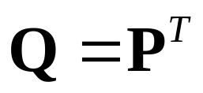
监督关系式还可以用矩阵表示
a₆
a₆
a₂
1 1 1 0 1 1 0 1 1 0 1 1
a₅
a₅
a₁
=
a₄
=
P
a₄
a₀
a₃
a₃
3×1
3×4
4×1
4×1
或
1 1 1 1 1 0 1 0 1 0 1 1
a₂ a₁ a₀
=
a₆ a₅ a₄ a₃
=
a₆ a₅ a₄ a₃
1×3
1×4
1×4
4×3
1
监督序列生成矩阵

Slide 26
1 1 1 1 1 0 1 0 1 0 1 1
a₂ a₁ a₀
=
a₆ a₅ a₄ a₃
1×3
1×4
a₆ a₅ a₄ a₃
2
4×3
1 0 0 0 0 1 0 0 0 0 1 0 0 0 0 1
=
I₄
1 0 0 0 0 1 0 0 0 0 1 0 0 0 0 1
1 1 1 1 1 0 1 0 1 0 1 1
a₆ a₅ a₄ a₃
a₆ a₅ a₄ a₃ a₂ a₁ a₀
＝
1×4
1×7
4×7
G
4×7

Slide 27
I₄
Q
1 0 0 0 0 1 0 0 0 0 1 0 0 0 0 1
1 1 1 1 1 0 1 0 1 0 1 1
a₆ a₅ a₄ a₃
a₆ a₅ a₄ a₃ a₂ a₁ a₀
＝
1×4
1×7
4×7
G
4×7
信息元矩阵
G典型生成矩阵
＝
汉明码(系统码)矩阵
∴ A
＝
a₆ a₅ a₄ a₃
G
1×4
4×7
将信息元a₆ a₅ a₄ a_{3，}共2^{k}个不同的信息序列，分别代入方
程组，得到a₆ a₅ a₄ a₃ a₂ a₁ a₀共2^{k}个许用码组。见下表。

Slide 28
(7,4)汉明码，d₀=3，许用码组集合。 为生成矩阵。
1
2
3
4
A许用码组 |  | A许用码组
信息位 | 监督位 | 信息位 | 监督位
a₆a₅a₄a₃ | a₂a₁a₀ | a₆a₅a₄a₃ | a₂a₁a₀
0000 | 000 | 1000 | 111
0001 | 011 | 1001 | 100
0010 | 101 | 1010 | 010
0011 | 110 | 1011 | 001
0100 | 110 | 1100 | 001
0101 | 101 | 1101 | 010
0110 | 011 | 1110 | 100
0111 | 000 | 1111 | 111
1
4
3
2

Slide 29
三：汉明码编码小结：
(7,4)汉明码属(n, k)线性分组码之一。
编码方法为
A
a₆a₅a₄a₃
I_{k}
Q
＝
×
k×r
许用码组系统码
K位信息位
G典型生成阵
典型生成矩阵G，左半部分为k阶单位阵I_{k，}右半部分
为监督序列生成矩阵Q 。
k×r
监督关系Q不同时，构成的(n, k)线性分组码不同。
G各行线性无关。
G各行也在许用码组集合中。

Slide 30
四： (7,4)汉明码译码
1a₂= 1a₆ + 1a₅ + 1a₄ + 0a₃
1a₁= 1a₆ + 1a₅ + 0a₄ + 1a₃
监督关系式
1a₀= 1a₆ + 0a₅ + 1a₄ + 1a₃
1a₆ + 1a₅ + 1a₄ + 0a₃ + 1a₂ + 0a₁ + 0a₀ = 0
1a₆ + 1a₅ + 0a₄ + 1a₃ + 0a₁ + 1a₁ + 0a₀ = 0
1a₆ + 0a₅ + 1a₄ + 1a₃ + 0a₂ + 0a₁ + 1a₀ = 0
a₆
0^{T}
1 1 1 0 1 0 0
a₅
0
0
0
全零校正子
a₄
=
1 1 0 1 0 1 0
a₃
1 0 1 1 0 0 1
a₂
3×1
P
I_{r}
3×7
a₁
A^{T}
a₀
一致监督矩阵
H
7×1

Slide 31
P
I_{r}
a₆
1 1 1 0 1 0 0
a₅
0
0
0
a₄
=
1 1 0 1 0 1 0
a₃
1 0 1 1 0 0 1
a₂
3×1
H
3×7
a₁
a₀
7×1
H
×
A^{T}
＝
0^{T}
或
A
×
H^{T}
＝
0
3×7
7×1
3×1
1×7
7×3
1×3
一致监督矩阵 H 。左边部分为监督序列生成矩阵 P ，
r×n
r×n
右边部分为r阶单位阵I_{r。}
H 给定后信息位和监督位的关系就完全确定。“1”码的位置
表示相应码元之间存在着监督关系。
H 各行线性无关，各行也在许用码组集合中。

Slide 32
五：汉明码译码小结:
一致监督矩阵 H 。左边部分为监督序列生成矩阵 P ，
r×n
r×k
右边部分为r阶单位阵I_{r。}
H 给定后信息位和监督位的关系就完全确定。“1”码的位
置表示相应码元之间存在着监督关系。
H 各行线性无关。
如果接收码组B等于发送码组A，
B
•
H^{T}
＝
A
•
H^{T}
＝
0
1×n
1×n
n×r
1×r
全零校正子表示无错。此种信道译码方式称为校正子检验。
伴随式检验

Slide 33
六：校正子检验
检错原理：如果接收码组为B(用矩阵表示)，有
B = A，无错，则 B×H^{T} = 0，校正子 S ＝ 0 检验无错码。
B ≠ A，有错，则 B×H^{T}≠ 0，校正子 S ≠ 0 检验有错码。
纠错原理：如果B ≠ A，而B －A＝E，或B＝A + E
e
e
…
e
e
称为错误图样。
E ＝
n-1
n-2
1
0
1×n
0 b_{i} = a_{i}
无错
e
＝
i
b_{i} ≠ a_{i}
有错
∴E中1元素(1码)的位置就是错码的位置。

Slide 34
根据校正子检验
B H^{T} = (A + E) H^{T} =A H^{T} + E H^{T}
＝ E H^{T}
＝S
1×n
n×r
1×n
n×r
1×n
n×r
1×n
n×r
1×n
n×r
∴ 校正子矩阵
1×r
S
=
E H^{T}
或
S^{T} = H E^{T}
1×r
1×n
n×r
r×n
r×1
n×1
如果纠n位码组中的1位错码，校正子 S 有2^{r}-1 种状态，
错误图样E有n种状态。即
S
=
E H^{T}
或
S^{T} = H E^{T}
n×r
n×n
n×r
r×n
r×n
n×n

Slide 35
七：(7，4）汉明码纠1位错
S
=
E H^{T}
7×3
7×7
7×3
1 0 0 0 0 0 0 0 1 0 0 0 0 0 0 0 1 0 0 0 0 0 0 0 1 0 0 0 0 0 0 0 1 0 0 0 0 0 0 0 1 0 0 0 0 0 0 0 1
1 1 1 1 1 0 1 0 1 0 1 1 1 0 0 0 1 0 0 0 1
1 1 1 1 1 0 1 0 1 0 1 1 1 0 0 0 1 0 0 0 1
a₆错
a₅错
a₄错
∴
S
=
a₃错
7×3
a₂错
a₁错
a₀错
汉明码的哪一位有错，校正子S 就等于H矩阵相应顺序的列
校正子S 等于H矩阵某一列，将指示汉明码相应顺序的那位错。

Slide 36
或
S^{T} = H E
r×n
r×n
n×n
S^{T} = H E
3×7
3×7
7×7
1 0 0 0 0 0 0 0 1 0 0 0 0 0 0 0 1 0 0 0 0 0 0 0 1 0 0 0 0 0 0 0 1 0 0 0 0 0 0 0 1 0 0 0 0 0 0 0 1
1 1 1 0 1 0 0 1 1 0 1 0 1 0 1 0 1 1 0 0 1
a₆
错
a₅
错
a₀
错
…

Slide 37
例：A=0110011
B=0111011
B=0010011
H
0
1
1
1
0
1
1
1 1 1 0 1 0 0
0
1
1
a₃错
1 1 0 1 0 1 0
=
1 0 1 1 0 0 1
1 1 1 1 1 0 1 0 1 0 1 1 1 0 0 0 1 0 0 0 1
0010011
=
110
a₅错

Slide 38
八：线性分组码的一般原理
(n, k)线性分组码，可写出r个线性无关的监督关系式构成
方程组。有r个校正子的2^{r}－1个校正子码：
指示出t个错码的位置。只纠方式。
可检出e个错码。只检方式。
指示出t个错码的位置，同时检出e个错码。检、纠结合。
(1).
(2).
由r个监督关系得到监督位生成矩阵P _{r×k}，Q _{k×r} ,
Q=P^{T};
系统生成阵为
G ＝
I_{k} Q
k×n
一致监督阵为
H ＝
P I_{r}
r×n

Slide 39
(3). 汉明界（ 确定线性分组码n、k与d₀的关系）
当给定纠错位数t时，不加证明的给出“线性分组码最小码距下界”
t
∑
i
n－k≧log₂
C
t＝(d₀－1)/2
n
i＝0
或
t
∑
C
i
t＝(d₀－1)/2
2 ^{n－k}
≧
n
i＝0
例1，t＝1， d₀ ＝3由上式可计算出
t
∑
C
i
C
0
C
1
2 ^{n－k}
≧
＝
＋
n
n
n
i＝0

Slide 40
确定n、k，欲得到确保t＝1， d₀＝3 的n与k各确定值，必首先选定n与k中之一。
如已选定n＝7
1
∑
C
i
C
0
C
1
2 ^{7－k}
≧
＝
＋
= 8
n
7
7
i＝0
2 ^{7－k}
≧
8
k ＝4，r＝7－4＝3
max
如已选定k＝3
1
∑
C
i
C
0
C
1
2 ^{n－3}
≧
＝
＋
= 1+n
n
n
n
i＝0
n ＝6，r＝6－3＝3
min

Slide 41
t
i
0
1
2
例2，t＝2， d₀ ＝5，
2 ^{n－k}
∑
C
＝
C
＋
C
＋
C
≧
n
n
n
n
i＝0
如已选定n＝7
t
∑
C
i
C
0
C
1
C
2
2 ^{7－k}
≧
＝
＋
＋
＝
1+7+21
＝
29
n
7
7
7
i＝0
2 ^{7－k}
≧
29
k ＝2，r＝7－2＝5
max
如已选定k＝5
2
∑
C
i
C
0
C
1
C
2
(n²+n)/2
＝
＋
＋
＝
1
2 ^{n－5}
≧
＋
n
n
n
n
i＝0
1
(n²+n)/2
n ＝11，r＝6
2 ^{n－5}
≧
＋
mix

Slide 42
9.6 循环码
特 点
* 属线性分组码。具有线性分组码的所有特性。
* 循环性, 许用码集合中，任意码组(字)循环左移(或右移)
一位之后，仍是集合中的码，全零码除外。
例1: ( 7 , 3 )循环码，W=4， d₀ ＝4
序号 | 信息位 | 监督位 | 序号 | 信息位 | 监督位
 | a₆ a₅a₄ | a₃ a₂ a₁ a₀ |  | a₆ a₅a₄ | a₃ a₂ a₁ a₀
0 | 000 | 0000 | 4 | 100 | 1011
1 | 001 | 0111 | 5 | 101 | 1100
2 | 010 | 1110 | 6 | 110 | 0101
3 | 011 | 1001 | 7 | 111 | 0010
3
7
5
6
2
4
1

Slide 43
* 一个长为n的循环码，它必是按模 (x^{n}+1) 运算的余式。
二：码多项式
( a_{n-1} a_{n-2}…a₁ a₀ )
一个长为n的循环码
用码多项式 T(x) 表示
T(x)＝ a_{n-1} x^{n-1}+a_{n-2} x^{n-2}+ …+a₁ x¹+a₀
其中：码元是多项式各项的系数；
x 仅起占位符的作用
例2：1 1 1 0 0 1 0
T(x)＝ x⁶+ x⁵ + x⁴ +x

Slide 44
按模运算
a. 整数按模运算：整数m按模n运算等于被n除所得余数；
m/n = Q + p/n
记为
m≡p
也称按n模运算m与p同余
例3： 5≡1 模2、模4，
2≡0 模2。
b. 码多项式F(x)按模N(x)运算：
F(x)/N(x) = Q(x) + R(x)/ N(x)
F(x) ≡ R(x)
例4： x⁴ +x+1≡ x² +x+1
（模 x³ +1）
x
x³ +1
x⁴+0+x² +0＋1
x⁴ +x
x² +x+1
余式(次数小于除式的次数)

Slide 45
* 一个长为n的循环码，它必是按模 (x^{n}+1) 运算的余式。
如T(x)是长为n的许用码组的码多项式
T(x)＝a_{n-1} x^{n-1}+a_{n-2} x^{n-2}+ …+a₁ x¹+a₀
则x^{i} T(x)在按模(x^{n}+1)运算下仍是一个许用码组，即
x^{i} T(x)≡T’(x) 模(X^{n}+1)
则T’(x) 也是许用码组

Slide 46
三. 循环码的生成多项式g(x) 典型生成矩阵G
为了产生许用码组，要找到循环码的生成多项式g(x)或G 。
分析1： g(x) 的特征
已知G可以由k个许用码组求出。
在（n，k）循环码中，全零码除外有2^{k}－1个许用码组。
设g(x) 是a₀≠0，前k-1位全为零(a_{n-k} ≠0) 的码组对应
的n-k次多项式，且唯一。（如果有两个，根据封闭性，相加
a_{n-k} =0出现k连0，不是许用码组。）
a_{n-1} a_{n-2}… a_{n-k} a_{n-k-1} … a₁ a₀
k
r
g(x)＝ a_{n-k} x^{n-k}＋ a_{n-k-1} x^{n-k-1}＋ … ＋a₁ x＋ a₀

Slide 47
k-1
r+1
0 0 … 0 a_{n-k} a_{n-k-1} … a₁ a₀
g(x)＝ a_{n-k} x^{n-k}＋ a_{n-k-1} x^{n-k-1}＋ … ＋a₁ x＋ a₀
xg(x)＝
左移循环1位对应的码多项式
⋮
x^{k-1}g(x)＝a_{n-k} x^{n-1}＋ a_{n-k-1} x^{n-2}＋ … ＋a₁ x＋ a₀ ＋ …
补(k-1)位零
而g(x)、 xg(x)、 … x^{k-1} k个码多项式线性无关。
将它们按行排好，作为生成矩阵G(x)

Slide 48
x^{k-1}g(x)
x⁶ + x⁴ + x³ + x²
x²g(x)
x^{k-2}g(x)
x⁵ + x³ + x² + x
xg(x)
＝
G(x)＝
G(x)＝
⋮
g(x)
x⁴ + x² + x + 1
xg(x)
g(x)
如例1，(7，3) 循环码，
a₆ a₅ a₄ a₃ a₂ a₁ a₀
许用码中唯一的一个前2位全零的码组是
0 0 1 0 1 1 1
g(x)＝ x⁴ + x² + x+1
xg(x)＝ x⁵ + x³ + x² + x
x²g(x)＝ x⁶ + x⁴ + x³ + x²

Slide 49
x⁶ + x⁴ + x³ + x²
G(x)＝
x⁵ + x³ + x² + x
x⁴ + x² + x + 1
1 0 1 1 1 0 0
0 1 0 1 1 1 0
0 0 1 0 1 1 1
1 0 0 1 0 1 1
0 1 0 1 1 1 0
0 0 1 0 1 1 1
初等行变换
G_{x}＝
①＋③ ①
典型生成矩阵G
所以信息序列乘以G，得循环码组(系统码)。
所以信息序列乘以G(x)，得循环码多项式。

Slide 50
所以信息序列乘以G(x)，得循环码多项式T(x) ，即
如(7,3)循环码的信息元a₆ a₅ a_{4 ，}
x²g(x)
T(x)＝
a₆ a₅ a₄
G(x)＝
a₆ a₅ a₄
xg(x)
g(x)
＝ a₆ x²g(x)＋ a₅ x g(x)＋ a₄ g(x)
＝ （a₆ x²＋ a₅ x ＋ a₄）g(x)＝m (x) g(x)
信息码多项式
所以所有循环码多项式T(x) ，都可以被g(x)整除。
或任意循环码多项式T(x)，都是g(x)的倍式。

Slide 51
四：寻找（n，k）循环码的生成多项式
假设 T(x)＝h(x)g(x)
h(x)次数不大于(k-1)
g(x)是 (n-k)次
T(x)次数不大于(n-1)
T’(x)＝g(x)
x^{k}T’(x) n次多项式
x^{k}T’(x)
T(x)
=
Q(x) +
x^{n}+1
x^{n}+1
=1
x^{k}T’(x)＝ x^{n}+1 + T(x)
x^{k} g(x)＝ x^{k} T’(x)＝ x^{n}+1 + T(x)
x^{n}+1＝[x^{k} + h(x)] g(x)
所以(n，k)循环码的生成
多项式g(x)，应该是(x^{n}+1) 的一个(n-k)次因式。

Slide 52
所以只要知道 n、k 值。从 (x^{n}+1) 的分解因式中找出(n-k)次
因式，即可作为（n，k）循环码的g(x)。
例5:
作为（7，3）循环码的 g(x) ,有
x⁷+1＝ (x + 1)(x³ + x² +1 ) (x³ + x +1 )
g(x)应该是4次因式，即
g(x)＝ (x + 1)(x³ + x² +1 )＝ x⁴ + x² + x +1
或
g(x)＝ (x + 1)(x³ + x +1 )＝ x⁴ + x³ + x² +1

Slide 53
五： 编、译码方法
根据纠、检要求，按汉明界确定n、k 值。
从(x^{n}+1) 的分解因式中选出(n-k)次因式，作为g(x)。
根据所有循环码多项式T(x) ，都可以被g(x)整除的原则编码。
如果信息码多项式为m(x),
x^{n-k} m(x)
r(x)
=
Q(x) +
g(x)
g(x)
所编码组为
T(x)＝x^{n-k} m(x) + r(x)
信息位在前
监督位在后

Slide 54
译码：
检错 接收码组是否能被 g(x) 整除。
余式为零，无错。
余式为非零，有错。
方法1：将余式用查表法 求出错误图样
接收码组＋错误图样＝正确码组
纠错
方法2：校正子检验

Slide 55
9.6 卷积码
一般描述（参量的定义）
卷积码的图形描述（树状图、网格图、状态图）
卷积码的解析描述（生成矩阵、生成多项式、冲激响应、基本生成矩阵）
卷积码的译码（维特比译码）

Slide 56
1. 一般描述（参量的定义）
卷积码属线性非分组码。
卷积码表示为（n，k，N），通常n，k都很小。
其中的参量定义为：
n：子码长（子码位数）。
k：子码中信息段长（信息段位数）。
N：以子码为单位的卷积码约束度。
卷积编码器把k比特信息段编成n比特的子码，所编n比特的
子码不仅与当前信息段有关，而且还与前(N－1)个信息段有
关联。约束长度为Nn比特。编码效率为k/n。

Slide 57
2. 一般结构
(n,k,N)卷积码编码器一般包括: Nk级的输入移位寄存器;
一组n个模2相加器;n级输出移位寄存器。
Nk
输入
1 | 2 | ... | k | 1 | 2 | ... | k | … … … … | 1 | 2 | ... | k
m
…
…
…
＋
＋
＋
＋
输出
1 | 2 | … | n-1 | n
X(m)

Slide 58
3. 卷积编码器的工作过程
（n，k，N）
例1. （3, 1, 3 ）卷积编码器
＋
y_{1, j}
m_{j}
M3
M2
M1
y_{2, j}
y_{3, j}
＋
m_{j－2}
m_{j－1}
m_{j}
t
y_{1, j}
y_{2, j}
y_{3, j}
y_{1, j}= m_{j}
起记忆作用的移存器
y_{2, j}= m_{j－2}+m_{j}
y_{3, j}= m_{j－2}＋m_{j－1}+ m_{j}
M1
M2

Slide 59
9.6.1 卷积码的图形描述
j＝N
000
a
000
a
111
000
b
卷积编码器的工作过程可用图形描述
a
001
c
111
1. 树状图
b
110
d
000
a
由树杈、节点、子码组成。
011
a
001
c
100
b
如例1，编码器的树状图。
寄存器初始状态为00。
对于第j个输入信息段，相
应有2^{(j-1)}个节点、 2^{(j-1＋k)}
个树杈。当j＝N时，树状
图表示出节点的所有可能的
状态和所有可能的树杈以及
所有可能的子码。当j>N, 树
状图出现节点自上而下重复
取j＝N时的这段结构。
111
b
010
c
110
d
101
d
a
000
a
011
a
111
b
001
c
001
c
100
b
110
d
111
b
011
a
010
c
100
b
110
d
010
c
101
d
101
d

Slide 60
节点 表示(起记忆作用的)移存器的状态。
一般共有k(N-1)个这样的寄存器，共有2^{k(N-1)}种不同的状态。
如例1，起记忆作用的移存器是M1M2，有4种状态(4个不同的节点)。
M1M2：
a=00； b=01；c=10； d=11。
树杈(支路、路径) 表示编码器的工作过程(路径)。每个节点可引出2^{k}个树杈。对于例1，k＝1，每个节点可引出2个树杈。上支杈表示输入“0”时编码器的输出路径，下支杈表示输入“1”时编码器的输出路径。
“树杈上的码是输出子码”。

Slide 61
例2. 当初始状态为M1M2＝00＝a
000
a
000
a
111
输入1，移存器
输出的卷积码为111。
再输入1，移存器
输出的卷积码为110。
000
b
a
1 0 0
001
c
111
M3 M2 M1
b
110
d
000
a
011
a
001
c
100
b
1 1 0
111
b
010
c
M3 M2 M1
110
d
101
d
a
000
a
011
111
b
001
c
…
001
100
c
110
d
所以输入1101…
编码路径和输出的卷积码为111,110,010,100 …
111
b
011
a
010
100
b
110
d
010
c
101
101
d

Slide 62
2. 网格图
树状图的优点是对编码器工作过程描述很清晰。
缺点是纵向尺寸大。
网格图：把码树中具有相同状态的节点合并在一起；
共有2 ^{k(N-1)}种不同的状态
M1M2＝
（a=00； b=01；c=10； d=11）
码树中的上支路用实线表示，
实线上的码为输出子码；
输入为“0”走实线
码树中的下支路用虚线表示，
虚线上的码为输出子码；
输入为“1”走虚线

Slide 63
000
000
000
000
000
000
000
000
a
111
111
b
011
001
100
110
c
010
d
101
101
101
101
101
101
000
如例1:(3,1,3)
编码器的网格图
101

Slide 64
例3.
输入
1 1 0 1 0 1 0 1
000
a
111
011
b
001
001
001
100
100
100
100
c
110
010
d
101
红线是编码路径
输出 1 1 1 1 1 0 0 1 0 1 0 0 0 0 1 1 0 0 0 0 1 1 0 0

Slide 65
3. 状态图
当网格图达到稳定状态后，取两个节点间的一段网格图
得到状态图。（编码器工作的状态转移图）
b
000
111
110
101
a
100
001
d
011
010
c

Slide 66
结论：对于(n , k , N )卷积码
(1). 对应于每k个输入信息段，编码后产生n个输出比特(子码）。
(2). 树状图中每个节点引出2^{k}条树杈。当第j个信息信息段输入
时，相应有2^{(j-1)}个节点(状态)、 2^{(j-1＋k)}个树杈。当j较大
时，树状图纵向尺寸太大。
当输入序列确定后，必有一条编码路径对应。
(3). 网格图和状态图都有2^{k(N-1)}种可能的状态。每个状态引出
2^{k}条支路，同时也有2^{k}条支路从其它状态或本状态引入。
网格图周期重复时，周期内有2^{kN}条路径。

Slide 67
9.6.2 卷积码的解析表示 1.生成矩阵
m₁+ 0 + 0 = y_{1,1}
y_{1,1}
y_{2,1}
y_{3,1}
y_{1,2}
y_{2,2}
y_{3,2}
y_{1,3}
y_{2,3}
y_{3,3}
…
y_{1,j}
y_{2,j}
y_{3,j}
…
1 0 0
1 0 0
1 0 0
0 1 0
0 1 0
1 1 0
0 0 1
1 0 1
1 1 1
…
0 … 0 0 1 …
0 … 1 0 1 …
0 … 1 1 1 …
…
m₁+ 0 + 0 = y_{2,1}
m₁
m₂
m₃
…
m_{j}
…
m₁+ 0 + 0 = y_{3,1}
0 + m₂ + 0 = y_{1,2}
0 + m₂ + 0 = y_{2,2}
m₁+ m₂ + 0 = y_{3,2}
=
0 + 0 +m₃ = y_{1,3}
m₁+ 0 +m₃ = y_{2,3}
m₁+ m₂ +m₃ = y_{3,3}
…
0 + 0 + 0 +m_{j}= y_{1,j}
0 + m_{j-2} + 0 +m_{j}= y_{2,j}
0 + m_{j-2} +m_{j-1}+m_{j}= y_{3,j}
G^{T}
×
M^{T}
＝
Y^{T}
…

Slide 68
编码输出
Y＝M∙G
其中
M=
m₁m₂m₃m₄m₅…m_{j}…
Y=
y_{1,1} y_{2,1}y_{3,1}y_{1,2}y_{2,2}y_{3,2}y_{1,3}y_{2,3}y_{3,3}…y_{1,j}y_{2,j}y_{3,j}…
G＝G∞
生成矩阵
T
100
100
100
010
010
110
001
101
111
…
0 … 001 …
0 … 101 …
0 … 111 …
…
0
1 1 1 0 0 1 0 1 1
0 0 0 1 1 1 0 0 1 0 1 1
0 0 0 0 0 0 1 1 1 0 0 1 0 1 1
1 1 1 0 0 1 … 0 1 1
1 1 1 0 0 1
1 1 1 …
… …
0
＝G＝
0

Slide 69
G＝G∞
生成矩阵：是半无限矩阵，是基本生成矩阵逐行
按子码长延迟。其中包含
冲激响应(基本生成矩阵)；
子码生成矩阵A。
1 1 1 0 0 1 0 1 1
0 0 0 1 1 1 0 0 1 0 1 1
0 0 0 0 0 0 1 1 1 0 0 1 0 1 1
1 1 1 0 0 1 …
1 1 1
0 1 1
0 0 1
1 1 1 …
…
0
G＝G∞＝
0

Slide 70
2. 冲激响应（编码器对输入单个“1”比特的响应）
＋
m_{j}
y_{1, j}
M3
M2
M1
y_{2, j}
y_{3, j}
＋
输入… 0 0 1 0 0 0 …
输出… 0 0 0 0 0 0 1 1 1 0 0 1 0 1 1 0 0 0 …
冲激响应
输入序列m＝1 0 1
它对应的输出序列可以是时移 “脉冲”的线性叠加 卷积和。
所以称为卷积码。

Slide 71
例4：
输入 m 输出
1 1 1 0 0 1 0 1 1
1 1 1 0 0 1 0 1 1
0 0 0 0 0 0 0 0 0
1 1 1 0 0 1 0 1 1
1
1
0
1
1 1 1 1 1 0 0 1 0 1 0 0 0 0 1 0 1 1
编码输出＝卷积和

Slide 72
3. 卷积编码器的生成多项式
＋
m_{j}
y_{1, j}
M3
M2
M1
y_{2, j}
y_{3, j}
＋
编码器的生成多项式表示移存器各级与模2加的连接关系。
移存器及它的移位用延迟算子(哑变量)及相应的幂次表示，
移存器输出与模2加有连接延迟算子系数为1，反之系数为0。
生成多项式与输入序列多项式相乘产生输出序列多项式。
将编码器的1个输入对应的3个输出 分解成3个支路。
得到3个子生成多项式。

Slide 73
＋
m_{j}
y_{1, j}
M3
M2
M1
y_{2, j}
y_{3, j}
＋
生成多项式
1
y_{1, j}
g₁(x)=1
g₁=(100)
M3
＋
y_{2, j}
＋
1
x²
g₂(x)=1+x²
g₂=(101)
M3
M2
M1
M3
M2
M1
g₃(x)=1+x+x²
g₃=(111)
1
x
x²
y_{3, j}
＋

Slide 74
如例3，
输入序列 1 1 0 1 0 1 0 1 …
输入序列多项式为 M(x)=1+x+x³+ x⁵+x⁷ …(11010101
输出序列多项式(Y1子码第1位,Y2子码第2位,Y3子码第3位,)
Y1= M(x) g₁(x)= 1+x+x³+ x⁵ + x⁷ … (11010101 …)
Y2= M(x) g₂(x)=(1+x+x³+ x⁵ + x⁷ … )(1+ x² )
= 1+x+x²+ x⁹ … (11100000 …)
Y3= M(x) g₃(x)=(1+x+x³+ x⁵ + x⁷ … )(1+x+ x² )
= 1+x⁴+ x⁶ + x⁸ +x⁹ … (10001010 …)
输出序列1 1 1 1 1 0 0 1 0 1 0 0 0 0 1 1 0 0 0 0 1 1 0 0

Slide 75
4. 生成多项式与基本生成矩阵的关系
1
1
1
2
1
3
2
1
2
2
2
3
3
1
3
2
3
3
G_{基}＝
g
g
g
g
g
g
g
g
g
其中
1
1
2
1
3
1
g₁=(100)
g
g
g
1
2
2
2
3
2
g₂=(101)
g
g
g
1
3
2
3
3
3
g
g
g
g₃=(111)

Slide 76
9.6.3 卷积码译码
大数逻辑译码（门限译码）
卷积码译码方法
维特比译码（性能最好）
概率译码
最大似然译码
序列译码

Slide 77
1. 最大似然译码
信息序列m
发送序列X
接收序列R
译码序列R’
卷积编码
信道
卷积译码
译码器对接收序列R进行观察，
P[R/X(m₁)]、 P[R/X(m₂)]、…P[R/X(m_{p})]
P[R/X(m_{i})]称为似然函数。与f_{si}(y)是等价的。
如果信息序列m等概，译码器通过比较
P[R/X(m_{i})]> P[R/X(m_{j})]译为R_{i}’ i≠j ,j=1,2,…p
则称为最大似然译码。

Slide 78
2.维特比(VB)译码
最大似然译码的方法是：把已接收序列R与所有可能的
发送序列X(编码路径)做比较，选择其中与它具有最小码
距的一个发送序列作为译码序列R’。这个序列具有最大似然值。
计算路径与R的最小码距等效于计算似然函数。
选择最小码距等效于选择最大似然值
VB算法的特点是：不是在网格图上一次比较所有可能的
发送路径与接收序列R的码距(计算所有的似然函数)，而
是接收一段，计算比较一段。选择出幸存路径，累计得到
最大似然路径。

Slide 79
例5 . （2,1,3）卷积编码器
＋
m_{j}
y_{1, j}
M3
M2
M1
y_{2, j}
＋
0 1 2 3 4 5 6 7 8
00
00
00
00
00
00
00
00
00
00
a
11
01
b
11
10
00
10
01
c
01
11
d
10
10
10
10
10
10
10
M1
M2

Slide 80
维特比译码过程
设：信息序列为( 1 1 0 1 1 0 0 0 )
编码序列为( 11 01 01 00 01 01 11 00 )
接收序列为( 01 01 01 10 01 01 11 00 )
因该卷积码约束长度为Nn＝3×2＝6，
先选择接收序列前6位01 01 01 同到达第3时刻的可能的
8个发送码序列(8条路径)比较。

Slide 81
0 1 2 3 4 5 6 7 8
00
00
00
00
00
00
00
00
a
11
b
11
10
00
01
c
01
d
10
10
10
10
10
10
d
(01 01 01)
00
00
00
00
00
00
a
3 (00 00 00)
a
11
11
4 (11 10 11)
b
11
3 (00 00 11)
b
10
00
4 (11 10 00)
00
01
3 (00 11 00)
01
c
c
1 (11 01 01)
01
2 (00 11 01)
幸存路径
01
d
3 (11 01 10)
d
10

Slide 82
0 1 2 3 4
0 1 2 3 4
00
00
00
00
00
00
a
a
11
11
11
11
11
b
b
00
00
10
10
01
01
c
01
c
01
01
01
d
d
10
10
d
(01 01 01)
d
(10)
3 (00 00 00)
a
4 (00)
a
3 (00 00 11)
b
3 (10)
c
2 (11)
a
1 (11 01 01)
c
2 (00)
b
2 (00 11 01)
d
2 (10)
d

Slide 83
0 1 2 3 4 5
4 5
00
00
00
00
a
11
11
11
11
11
11
b
00
00
00
10
10
01
c
01
01
01
01
01
d
10
10
d
(01 01 01)
d
(10)
d
(01)
3 (00 00 11)
b
3 (10)
c
4 (11)
a
2 (11)
a
3 (00)
a
1 (11 01 01)
c
3 (11)
b
2 (00)
b
2 (01)
d
2 (00 11 01)
d
2 (10)
d
2 (01)
c

Slide 84
0 1 2 3 4 5
5 6
5 6
00
00
00
00
a
11
11
11
11
11
11
11
11
b
00
00
00
00
10
10
01
c
01
01
01
01
01
01
01
c
d
10
10
d
(01 01 01)
d
(10)
d
(01)
d
(01)
3 (00)
a
4 (11)
b
2 (11)
a
1 (11 01 01)
c
3 (11)
b
3 (01)
d
2 (00)
b
2 (01)
d
2 (01)
c
4 (10)
d
2 (00 11 01)
d
2 (10)
d
2 (01)
c
3 (11)
a
2 (11)
b

Slide 85
0 1 2 3 4 5 6 7
00
00
a
11
11
11
11
11
11
11
11
11
11
b
00
00
00
00
00
10
10
01
c
01
01
01
01
01
01
01
c
d
10
10
d
(01 01 01)
d
(10)
d
(01)
d₀
(01)
d
(11)
d₀
(00)
2 (11)
a
3 (11)
b
3 (01)
d
1 (11 01 01)
c
2 (00)
b
2 (01)
d
2 (01)
c
2 (11) a
2 (00) a
2 (00 11 01)
d
2 (10)
d
2 (01)
c
3 (11)
a
3 (11) b
2 (11)
b
最后的幸存路径是abdcbdcaa=1101010001011100

Slide 86
0 1 2 3 4 5 6 7 8
00
a
11
11
b
00
01
c
01
01
01
01
c
d
最后的幸存路径是 a b d c b d c a a
纠错输出为 11 01 01 00 01 01 11 00
编码序列为 11 01 01 00 01 01 11 00
接收序列为 01 01 01 10 01 01 11 00
纠正了传输引起的2个错码

Slide 87
卷积码的纠错能力由卷积码的最小距离d₀和自由距 d_{f} 决定。
采用哪一种距离作为纠错能力的度量，与译码算法有关。
大数逻辑译码（门限译码）采用d₀。不变。
概率译码
维特比译码
采用自由距 d_{f。}
最大似然译码
序列译码
自由距离 d_{f：}所有从全0序列分叉出来，又在某个节点第
一次与全0序列合并的最小路径。
卷积码的纠错能力:
t＝ (d_{f} －1)/2

Slide 88
习题
9-1 9-2 9-4 9-7 9-8 9-22

